Slide 1


Slide 2

Oração da CF 2019
Pai misericordioso e compassivo, que governais o mundo com justiça e amor, dai-nos um coração sábio para reconhecer a presença do vosso reino entre nós.
Em sua grande misericórdia, Jesus, o Filho amado, habitando entre nós testemunhou o vosso infinito amor e anunciou o Evangelho da fraternidade e da paz. Seu exemplo nos ensine a acolher os pobres e marginalizados, nossos irmãos e irmãs com políticas públicas justas, e sejamos construtores de uma sociedade humana e solidária.
O Divino Espírito acenda em nossa Igreja a caridade sincera e o amor fraterno; a honestidade e o direito resplandeçam em nossa sociedade e sejamos verdadeiros cidadãos do “novo céu e da nova terra”. Amém!

Slide 3
Hino da CF 2019
1. “Eis que o Senhor fez conhecer a salvação
e revelou sua justiça às nações”.
Que, neste tempo quaresmal, nossa oração
transforme a vida, nossos atos e ações.
Pelo direito e a Justiça libertados,
povos, nações de tantas raças e culturas.
Por tua graça, ó Senhor, ressuscitados,
somos em Cristo, hoje novas criaturas.

Slide 4
Hino da CF 2019
2. Foi no deserto que Jesus nos ensinou
a superar toda ganância e tentação.
Arrependei-vos, eis que o tempo já chegou,
tempo de Paz, Justiça e Reconciliação.
Pelo direito e a Justiça libertados,
povos, nações de tantas raças e culturas.
Por tua graça, ó Senhor, ressuscitados,
somos em Cristo, hoje novas criaturas.

Slide 5
Hino da CF 2019
3. Em Jesus Cristo uma nova aliança
quis o Senhor com o seu povo instaurar.
Um novo reino de justiça e esperança,
Fraternidade, onde todos têm lugar.
Pelo direito e a Justiça libertados,
povos, nações de tantas raças e culturas.
Por tua graça, ó Senhor, ressuscitados,
somos em Cristo, hoje novas criaturas.

Slide 6
Hino da CF 2019
4. Ser um profeta na atual sociedade,
da ação política, com fé, participar
é dom de Deus que faz, do amor, fraternidade,
e bem comum faz bem de todos se tornar!
Pelo direito e a Justiça libertados,
povos, nações de tantas raças e culturas.
Por tua graça, ó Senhor, ressuscitados,
somos em Cristo, hoje novas criaturas.

Slide 7

Objetivo Geral ...
Estimular a participação em Políticas Públicas, à luz da Palavra de Deus e da Doutrina Social da Igreja para fortalecer a cidadania e o bem comum, sinais de fraternidade.

Slide 8
Objetivos específicos
Conhecer Políticas Públicas como são formuladas e aplicadas as estabelecidas pelo Estado brasileiro.
Exigir ética na formulação e na concretização de Políticas Públicas.
Despertar a consciência e incentivar a participação de todo cidadão na construção de Políticas Públicas em âmbito nacional, estadual e municipal.
Propor Políticas Públicas que assegurem os direitos sociais aos mais frágeis e vulneráveis.
Trabalhar para que as Políticas Públicas eficazes de governo se consolidem como Políticas de Estado.
Promover a formação Política dos membros de nossa Igreja, especialmente dos jovens, em vista do exercício da cidadania.
Suscitar cristãos católicos comprometidos na política como testemunho concreto da fé.

Slide 9
Método
Igreja em saída em busca de
políticas públicas
Ver
Formação
Julgar
Oração
Agir
Ação

Slide 10
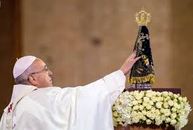
Desafio
Encantar a população frente a um tema tão importante;
“Há necessidade de romper o preconceito comum de que a política é coisa suja, e conscientizar os leigos e leigas de que ela é essencial para a transformação da sociedade” (CNBB)
“A política é uma sublime vocação,
é uma das formas mais preciosas
da caridade, porque busca o bem
Comum” (EG, 205).

Slide 11
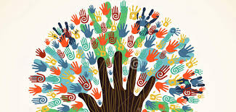
POLÍTICAS PÚBLICAS:
Concretização
de direitos
As nossas cidades são uma malha política. A água que bebemos, o ar que respiramos, a segurança de nossas ruas, a dignidade de nossos pobres, a saúde de nossos velhos, a educação de nossos jovens e a esperança para nossos grupos minoritários tudo está em estreita ligação com as decisões políticas tomadas na Prefeitura, na Capital do Estado ou no Distrito Federal.
Karl Deutsch, Política e governo

Slide 12
DEMOCRACIA demos = povo e kratia = poder
Democracia Participativa:
ou democracia direta é o modelo de organização política na qual o povo além de ser o titular legítimo do poder supremo, pode e deve exercê-lo diretamente.
Democracia Representativa:
forma de organização política da sociedade onde se elegem um determinado número de representantes para gerir os interesses de toda uma sociedade.

Slide 13
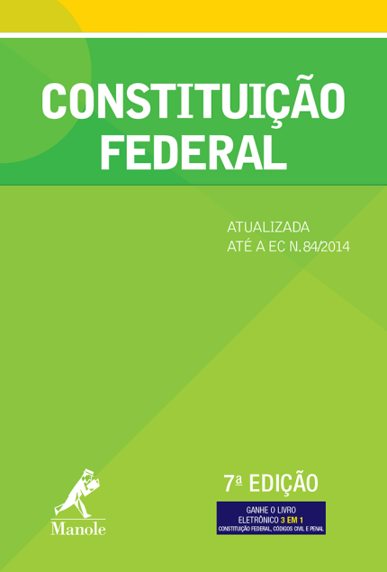
Um exemplo
Que nação nós queremos construir ou, lembrando uma campanha da TV, Qual o Brasil que nós queremos?
Em nosso caso, já temos uma proposta da nação, que emana da Constituição Brasileira de 1988. Aí já está formulada a identidade de país e a organização harmônica do Estado. A constituição é a nossa riqueza (porém, ás vezes, com cara de tragédia...)

Slide 14
A Constituição Federativa do Brasil no seu primeiro artigo já indica a participação direta. Observe:
Art. 1º. A República Federativa do Brasil, formada pela união indissolúvel dos estados e Municípios e do distrito federal, constitui-se em Estado Democrático de Direito e tem como fundamentos:
I – a soberania
II – a cidadania
III – a dignidade da pessoa humana
IV- os valores sociais do trabalho e da livre iniciativa
V – o pluralismo político
Parágrafo Único: Todo o poder emana do povo, que o exerce por meio de representantes eleitos ou diretamente, nos termos desta constituição.

Slide 15

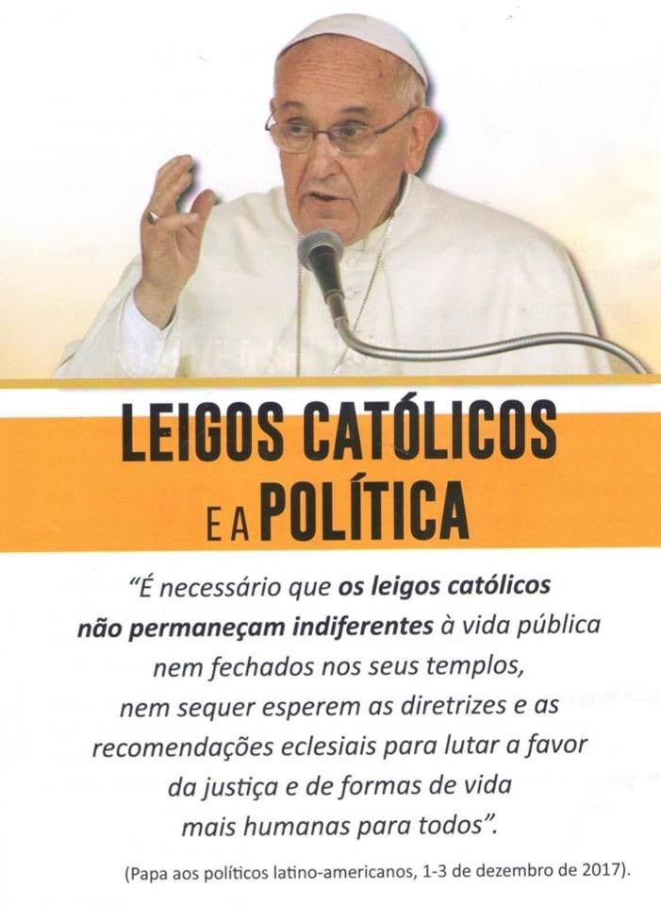
Políticas Públicas e
os Núcleos Paroquiais

Slide 16
Esclarecimentos
Estado - Estrutura política administrativa. No Brasil, está organizado em três poderes: Legislativo, Executivo e Judiciário (STF, STJ, TST, TSE, STM).
Governo - Autoridade governante de uma nação ou unidade política que tem como finalidade regrar e organizar a sociedade.
Agente político - Sujeito eletivo.
Agente público - Funcionário do poder público que está no cargo mediante concurso.

Slide 17
Políticas Públicas
Mídia ?
Ver

Slide 18
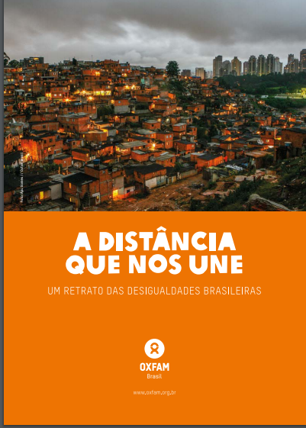
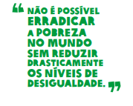
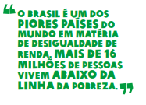
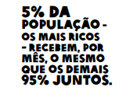
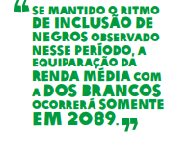
VER

Slide 19
Ver
Poder Público
O Poder Público constituído na forma de República Federativa Presidencialista no Brasil se compõe da União, Distrito Federal, 26 estados e 5.570 municípios. A sua estrutura político-administrativa (Estado) se organiza em três poderes que buscam operar independentes e harmônicos: judiciário, legislativo e executivo.
PODER LEGISLATIVO - Se fundamenta nos princípios do poder popular e da representação, e tem como objetivo elaborar as leis e fiscalizar o poder executivo. O Poder legislativo brasileiro, constitui-se do Congresso Nacional com 594 congressistas (81 senadores e 513 deputados federais), de 27 assembleias legislativas com 1059 deputados estaduais e de 5.570 câmaras municipais com 57.931 vereadores, além de órgãos auxiliares como tribunais de contas.

Slide 20
Ver
PODER EXECUTIVO – Atua na execução das leis que viabilizam as Políticas públicas; encontra-se formado pelo Governo federal, 27 governos estaduais e 5.570 prefeituras municipais.
Com um total de 7,9 milhões de pessoas empregadas, o Poder Executivo se constitui na instância da administração direta com cinco tipos de órgãos federais (presidência e vice-presidência da República, ministérios de estado, Advocacia-Geral da União e Defensoria Pública da União) e dois tipos de órgãos estaduais (governo e secretarias estaduais) e dois municipais (prefeitura e secretarias municipais).

Slide 21
Ver
PODER JUDICIÁRIO - Fiscaliza o cumprimento das leis e estabelece punições para quem não as segue, para assim garantir os direitos individuais, coletivos e sociais.
Atualmente compreende quase 16 mil unidades judiciais constituídas pelo Supremo Tribunal Federal, o Conselho Nacional de Justiça e 90 cortes de justiça distribuídas por 4 Tribunais Superiores (STJ, TST, TSE e STM), 27 Tribunais de Justiça Estaduais, 5 Tribunais Regionais Federais, 24 Tribunais Regionais do Trabalho, 27 Tribunais Regionais Eleitorais e 3 Tribunais de Justiça Militar Estaduais.
Em 2016, o poder judiciário envolveu o emprego de quase 452 mil pessoas, sendo 17,3 mil magistrados, 278,5 mil servidores e 155,6 mil auxiliares que comprometeram 1,4% do PIB. (CF, 25)

Slide 22
Ver
Tipos de Políticas públicas
Política pública = “Resolução de Problemas”
Grupos de problemas:
Políticas Públicas Sociais:
  Políticas Públicas de Transporte; Políticas Públicas de Saúde; Políticas Públicas de Educação; Políticas Públicas de Habitação;
Políticas Públicas Macroeconômicas:
  Políticas Públicas Fiscais, Monetárias, Cambiais, Industriais e comerciais;
Políticas Públicas especificas ou setoriais:
  Políticas Públicas do Meio Ambiente, da Cultura, Agrária, Direitos Humanos, Homossexuais, Mulheres, Negros, Jovens, Crianças e Adolescentes.

Slide 23
Orçamento Federal (Fiscal e Seguridade Social)
Executado (Pago) em 2017 = R$ 2,483 TRILHÕES
Assistência social: 3,35%
Segurança pública: 0,37 %
Gestão ambiental: 0,12%
Saneamento: 0,03%
Cultura: 0,04%
Habitação: 0,00%

Slide 24
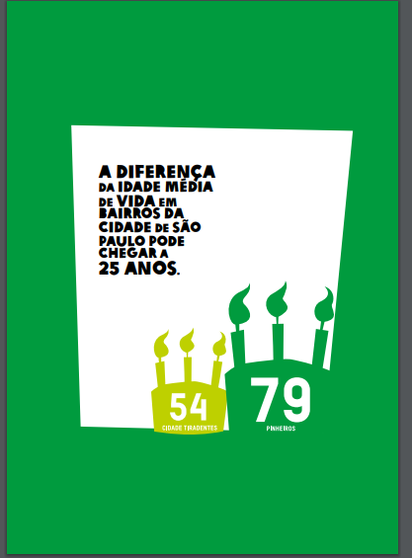
São Paulo

Slide 25
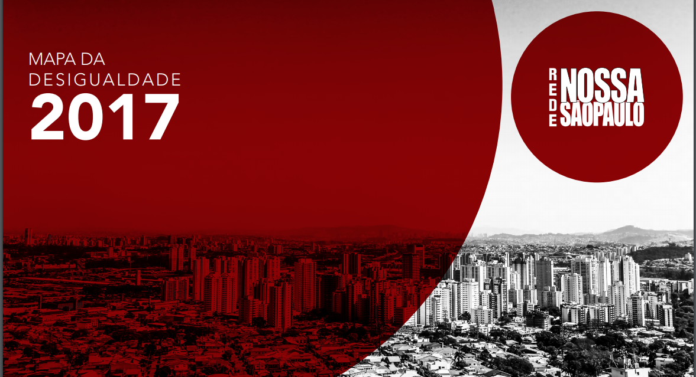
Entre os países para os quais existem dados disponíveis, o Brasil é o que mais concentra renda no 1% mais rico, sustentando o 3º pior índice de Gini na América Latina e Caribe (atrás somente da Colômbia e de Honduras)
Segundo o Relatório de Desenvolvimento Humano do Programa das Nações Unidas para o Desenvolvimento (Pnud) o Brasil é o 10º país mais desigual do mundo, num ranking de mais de 140 países
http://www.nossasaopaulo.org.br/portal/arquivos/mapa-da-desigualdade-2017.pdf

Slide 26
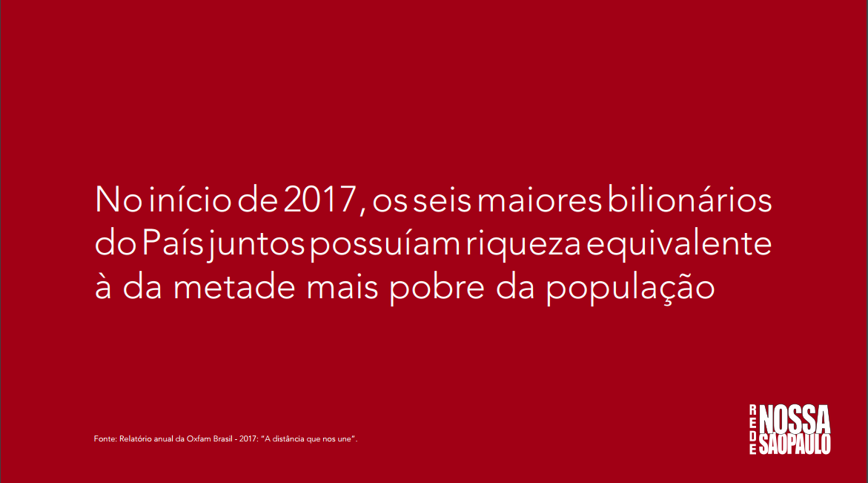
Entre os países para os quais existem dados disponíveis, o Brasil é o que mais concentra renda no 1% mais rico, sustentando o 3º pior índice de Gini na América Latina e Caribe (atrás somente da Colômbia e de Honduras)
Segundo o Relatório de Desenvolvimento Humano do Programa das Nações Unidas para o Desenvolvimento (Pnud) o Brasil é o 10º país mais desigual do mundo, num ranking de mais de 140 países

Slide 27
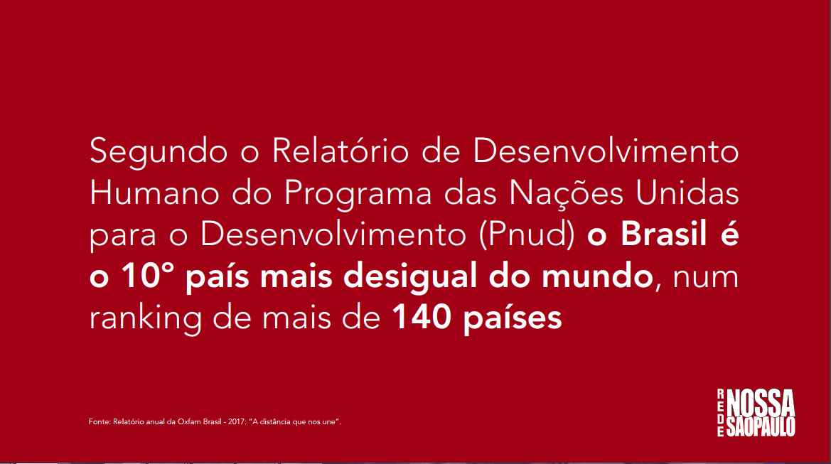
9ª Economia mundial
Entre os países para os quais existem dados disponíveis, o Brasil é o que mais concentra renda no 1% mais rico, sustentando o 3º pior índice de Gini na América Latina e Caribe (atrás somente da Colômbia e de Honduras)
Segundo o Relatório de Desenvolvimento Humano do Programa das Nações Unidas para o Desenvolvimento (Pnud) o Brasil é o 10º país mais desigual do mundo, num ranking de mais de 140 países

Slide 28

Ver
Políticas de governo x políticas de Estado
Políticas de governo
Sem segurança;
Sem amparo constitucional;
Mudam a cada novo governo;
Frágil;
Políticas de Estado
Segurança
Amparadas pela Constituição;
Continuidade;
Forte;

Slide 29
Exemplos...
Combate a fome
- Merenda Escolar (PNAE)
Incentivo à agricultura familiar e urbana
- Hortas comunitárias
Tratamento e reaproveitamento de resíduos sólidos
- Reciclagem e eliminação de aterros
Combate a seca
- Cisternas que recolhem água da chuva
Combate a violência contra a mulher
- Lei Maria da Penha

Slide 30
Ver
Condicionantes nas políticas públicas
a) Orçamentos elaborados para o bem público e não para servir o mercado;
  Seja dentro legalidade, de forma democrática e nunca movidos por
  interesses de mercado.
b) Financiamento das políticas públicas;
  Melhorar o sistema de tributação.
c) Aplicação dos recursos arrecadados;
  Decorre de como tem sido aplicados os recursos públicos arrecadados.
  A forma como se organizam as Políticas Públicas no Brasil, termina por comprometer a eficiência das políticas públicas.

Slide 31
Ver
1) Identificação do problema
2) Formulação da PP
3) Tomada de decisões
4) Implementação da PP
5) Avaliação/
Monitoramento
Ciclo das políticas públicas
Para se tornar concreta, a política pública envolve processos administrativos, orçamentários, legislativos, e o ideal é que siga um percurso determinado para que haja uma eficácia no processo de implementação.

Slide 32
Ver
Participação e políticas públicas
Participar, efetivamente, da elaboração das políticas públicas e estar presente nos mais diversos mecanismos de participação, garantidos pela Constituição;
FORMAS DE PARTICIPAÇÃO
Audiências Públicas: Espaços de diálogos para buscar soluções
Conselhos Gestores ou de Direitos: São órgãos de controle e participação social, podem ser deliberativos (poder de decisão), consultivos e/ ou fiscalizadores; tem estrutura municipal, estadual e federal;
Conferências: Espaços de debate e construção de pautas políticas, onde diferentes atores sociais se encontram para contribuir com a proposição de políticas públicas;
Fóruns e reuniões: Espaços de encontro que podem ser realizados por iniciativa do poder público ou da sociedade com variados temas e propostas.

Slide 33
Julgar

Slide 34
Julgar – SE e DSI
As Sagradas Escrituras do antigo Israel, as quais formam o Primeiro Testamento dos cristãos, intrinsecamente trazem consigo uma ampla reflexão e insistência em convivências mais justas e amorosas:
Pentateuco: Representa uma constituição em vista da construção de uma sociedade alternativa, com as marcas de igualdade e solidariedade, onde não deveria haver pobres (Dt 15,4).
Profetas: Insistem na importância da consciência crítica, da constante análise da conjuntura atual e da denúncia de todas as injustiças.
Escritos: Representa um projeto de educação, pois somente ao resistir às propostas dos “perversos” e ao cultivar, diariamente, “apreço pela instrução do Senhor”, o homem poderá “ter êxito em tudo o que faz” (Sl 1,1-3).

Slide 35
CENTRALIDADE DA REVELAÇÃO: JESUS CRISTO
Palavra de Deus
Estado
Cidade
Região
Bairro
Qual seria a atitude de Jesus?
Doutrina Social da Igreja

Slide 36
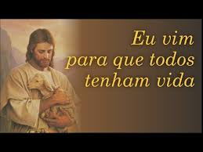

Slide 37
Vida Plena
Saúde
Educação
Moradia
Trabalho

Slide 38
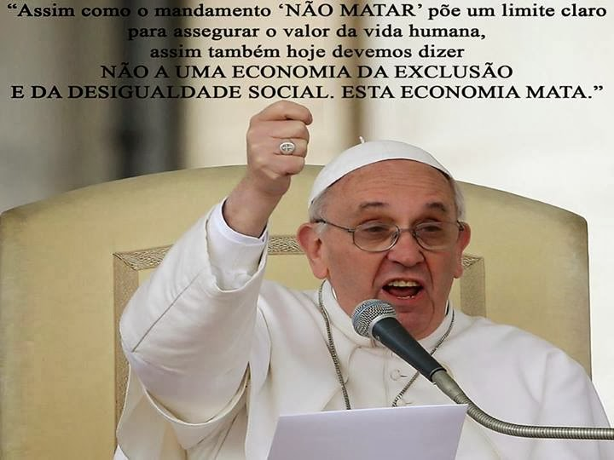

Slide 39
Fortalecido pelo profetismo do Papa Francisco, o cristão discípulo missionário enfrentará, como profeta, as realidades que contradizem o Reino de Deus e insistirá em dizer:
“Não a uma economia de exclusão”.
“Não à cultura descartável” (EG, n. 53).
“Não à globalização da indiferença” (EG, n. 54).
“Não à idolatria do dinheiro” (EG, n. 55).
“Não à especulação financeira” (EG, n. 56).
“Não ao dinheiro que domina ao invés de servir” (EG, n. 57).
“Não à desigualdade social que gera violência” (EG, n. 59).
“Não à fuga dos compromissos” (EG, n. 81).
“Não ao pessimismo estéril” (EG, n. 84).
“Não ao mundanismo espiritual” (EG, n. 93).
“Não à guerra entre nós” (EG, n. 98).
Por outro lado o mesmo discípulo missionário gritará:
“Não nos roubem o entusiasmo missionário” (EG, n. 80).
“Não nos roubem a alegria da evangelização” (EG, n. 83).
“Não nos roubem a esperança”
(EG, n. 86).
“Não deixemos que nos roubem a comunidade” (EG, n.92).
“Não deixemos que nos roubem o Evangelho” (EG, n. 97).
“Não deixemos que nos roubem o ideal de amor fraterno” (EG, n. 101).
Eis o que significa ser missionário no mundo globalizado, consumista e secularizado.

Slide 40
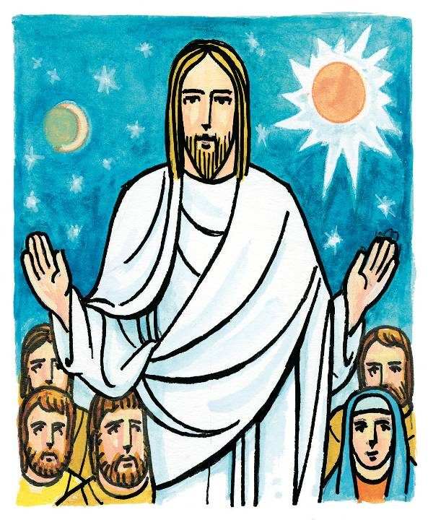
Julgar – SE e DSI
O projeto de Jesus em Lc 11,1-4
Pai nosso: novas relações
Sede santos... Sede misericordiosos: curar a vida.
Venha teu reinado: teu projeto para a sociedade.
Dá-nos hoje o pão: não à fome
Perdoa-nos... Ensino-nos a perdoar.
O Pai-nosso é um lembrete diário dos nossos princípios e convicções mais arraigados.

Slide 41
Agir

Slide 42
Agir
Superar as dualidades sociais e existenciais que interferem ou comprometem nossas ações e comportamentos cotidianos em relação à fé e a política, é o primeiro passo para o agir na Campanha da Fraternidade de 2019. Ela, ao afirmar que o direito e a justiça são condições para a liberdade (Is 1,27), reconhece que a política é intrínseca à fé, e que a prática da fé também é um exercício político.
Há meio século, são Paulo VI publicou a Encíclica Populorum Progressio. Com esse ensinamento social, ele convida mulheres homens de boa vontade a olharem para as questões sociais e a abraçar um modelo ético-social: “ninguém pode sentir-se seguro em um mundo em que há sofrimento e miséria”.
Não existe um partido político ideal, mas nossas escolhas devem ser baseadas na “caridade e na busca do bem comum”.

Slide 43
Políticas Públicas ... Atuar
EDUCAR!
- Para o humanismo solidário.
- Doutrina Social da Igreja.
a) Políticas Públicas
- Despertem para a cultura do diálogo
- Globalização da Esperança
- Verdadeira inclusão
- Redes de cooperação
- Honestidade

Slide 44
Políticas Públicas ... Atuar
REDESCOBRIR!
- O Bem Comum.
- Pastorais Sociais.
- Observatórios Sociais.
- Cidadania
Destaque: Jornada Mundial dos Pobres
“É justo receber e dar educação, saúde, segurança e tudo mais que leva a uma vida digna”
(Texto Base 257)

Slide 45
O Papa Francisco instituiu o “Dia Mundial dos Pobres” no encerramento do Ano Santo da Misericórdia em 2016, sua celebração ocorre no penúltimo domingo do ano litúrgico.
Em 2017, o Papa Francisco convocou o I Dia Mundial Dos Pobres. A grande convocação trouxe como lema o imperativo: “Não amemos com palavras, mas com obras”
II DIA MUNDIAL DOS POBRES
XXXIII DOMINGO DO TEMPO COMUM
(18 DE NOVEMBRO DE 2018)
«Este pobre clama e o Senhor o escuta» (Sal 34, 7)
Um segundo verbo é «responder». A solicitude dos crentes não pode limitar-se a uma forma de assistência, mas requer aquela «atenção amiga» que aprecia o outro como pessoa e procura o seu bem.
O Salmo carateriza a atitude do pobre e a sua relação com Deus, por meio de três verbos.
O primeiro: «clamar». Somos verdadeiramente capazes de escutar os pobres?
O terceiro verbo é «libertar». «Cada cristão e cada comunidade são chamados a ser instrumentos de Deus ao serviço da libertação e promoção dos pobres, para que possam integrar-se plenamente na sociedade.

Slide 46
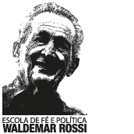

Lei do Programa de Metas da Prefeitura/Programa de metas da periferia/Indicadores de referência
•
Iniciativa da Sociedade civil
Controle Social
  Prefeito/a apresentar seu programa de governo à sociedade
São Paulo foi a primeira cidade a ter essa lei aprovada
Tramita no Congresso para ser lei Federal

Slide 47


•
Programa de Metas

Slide 48

Igreja em saída
Trabalho em Rede (Não iniciamos sós – nos unimos a quem faz)
Poder Público
Organizações Sociedade civil
Pastorais Sociais/Movimentos
Igrejas cristãs
Conselhos de Participação
Universidades....

Slide 49
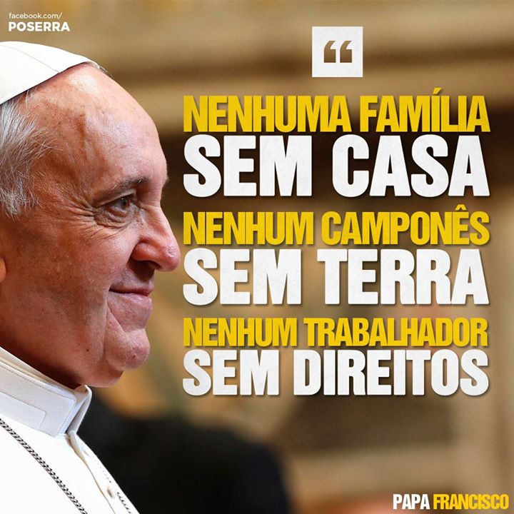
Agir
“Para o cristão, é uma obrigação envolver-se na política. Nós, cristãos, não podemos “brincar a fazer o Pilatos”, lavar as mãos. Não podemos! Devemos envolver-nos na política, pois a política é uma das formas mais altas da caridade, porque busca o bem comum” (Francisco, Audiência com jovens e representantes de colégios jesuítas da Itália e da Albânia, 2013).

Slide 50
Agir
“Bem-aventurado o político que tem uma alta noção e uma profunda consciência do seu papel.
Bem-aventurado o político de cuja pessoa irradia a credibilidade.
Bem-aventurado o político que trabalha para o bem comum e não para os próprios interesses.
Bem-aventurado o político que permanece fielmente coerente.
Bem-aventurado o político que realiza a unidade.
Bem-aventurado o político que está comprometido na realização duma mudança radical.
Bem-aventurado o político que sabe escutar.
Bem-aventurado o político que não tem medo”.
      Papa Francisco, Mensagem para o dia Mundial da Paz 2019. Citando o Cardeal vietnamita Francisco Xavier Nguven Van Thuan.

Slide 51
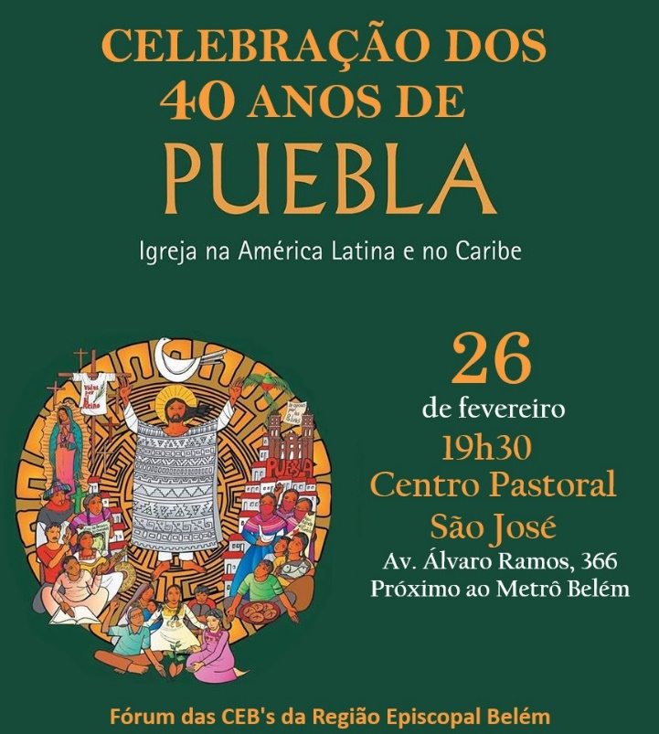

Slide 52
Bibliografia
CNBB. Campanha da Fraternidade 2019: Fraternidade e políticas públicas. Texto-Base. Brasília: Edições CNBB, 2018.
DIAS, Reinaldo e MATOS, Fernanda. Políticas Públicas – Princípios, Propósitos e Processos. São Paulo: Atlas, 2012.
FRANCISCO, Papa. Exortação apostólica Evangelii Gaudium. A alegria do Evangelho. Sobre o anúncio do Evangelho no mundo atual. São Paulo: Paulus. 2013.
FRANCISCO, Papa. Exortação apostólica Gaudete et exsultate. Sobre o chamado à santidade no mundo atual. São Paulo: Paulus. 2018.
FRANCISCO, Papa. Mensagem para o dia Mundial da Paz - 2019.
Todos somos discípulos missionários: Papa Francisco e o laicato/Observatório Eclesial Brasil. São Paulo: Paulinas, 2017.

Slide 53
Minha fé é política porque ela não suporta separação
entre o corpo de Jesus e o corpo de um irmão.
Minha fé é política porque crê que a economia
pode mudar um dia e ser toda solidária.
Minha fé é política porque acredito na juventude, na sua força e inquietude, no seu poder de diferença e
na força da velhice que com sua sabedoria e experiência ainda tem muito a colaborar, para um país justo, igualitário sem tantas injustiças sociais.
(AUTOR DESCONHECIDO)
Muito obrigada!

